Slide 1

软件体系结构
SSE 科大 青鼎
dingqing@ustc.edu.cn dingqing@ustc
http://staff.ustc.edu.cn/~dingqing

Slide 2

品质属性的建筑 四 测试 可用 性

Slide 3
议程
测试 可用 性
源的 刺激
刺激
环境
工件
响应
响应 措施
策略

Slide 4
测试
软件可测试性是指
可以轻松地通过软件来显示其故障 (通常是执行‐based) 测试。
为了能对系统进行适当的测试,
必须有可能控制每个组件的内部状态和输入, 然后观察其输出。

Slide 5
测试
测试
由各种开发人员、测试人员、veri 完成F敢情或用户和
是软件生命周期各个部分的最后一步。
部分代码, 设计, 或完整的系统可以测试。
可测试性应对措施
测试在发现故障时的有效性和
完成测试需要多长时间才能达到预期的覆盖率水平。

Slide 6
测试
刺激的源泉。
测试由单元测试人员、集成测试人员、系统测试人员或客户端执行。设计测试可以由其他开发人员或外部组执行。
刺激。
测试的刺激是在开发过程中实现一个里程碑。
工件。
设计、代码或整个系统是正在测试的工件。
环境。
测试可以在设计时、开发时、编译时或部署时发生。

Slide 7
测试
响应。
由于可测性与观测和能控有关,
所需的响应是可以控制系统来执行所需的测试, 并
可以观察到对每个测试的响应。
响应措施。
响应度量是在某些测试中执行的语句的百分比、最长测试链的长度 (对执行测试的 difOiculty 的度量) 以及 Oinding 附加错误的概率估计。

Slide 8
测试
方案源的一部分
可能的价值单位开发商
增量积分器
系统验证程序
客户验收测试系统用户
分析、架构、设计、类、子系统集成完成;系统交付
设计、代码片断、完整应用
在设计时, 在开发时, 在编译时, 在部署时
提供对状态值的访问;提供计算值; 准备测试环境
可执行语句的百分比执行失败的概率如果错误存在执行测试的时间
测试中最长依赖关系链的长度
准备测试环境的时间长度
刺激
工件环境
响应
响应 措施

Slide 9
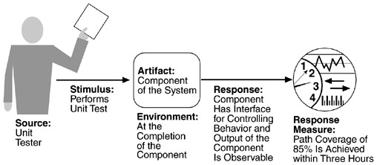
测试

Slide 10
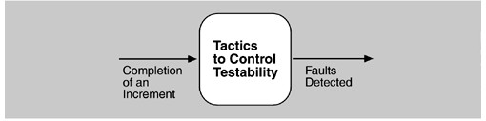
测试策略
可测试性策略的目标是在软件开发的增量完成时允许更容易地进行测试。
提高软件可测试性的体系结构技术并没有得到越来越多的关注, 因为更成熟Fields 如莫迪Fiability、性能和可用性,
–但是, 由于测试消耗了如此高的系统开发成本百分比, 架构师可以做的任何事情来降低成本将产生一个 signiOicant 的 beneOit。
可测试性策略的目标

Slide 11
测试策略
虽然我们包括设计评审作为一种测试技术, 我们只关心测试一个运行的系统。
测试方案的目标是发现故障.这要求向正在测试的软件提供输入, 并捕获输出。
执行测试过程需要一些软件来为正在测试的软件提供输入, 并捕获输出。
这称为测试线束.
我们在这里不考虑的一个问题是测试线的设计和生成。在某些系统中, 这需要大量的时间和费用。
我们讨论两类测试策略:
提供输入和捕获输出和
内部监测.

Slide 12
测试 战术输入/输出
有三项策略用于管理测试的输入和输出。
录制/回放.
记录/回放是指通过接口捕获信息并将其用作测试束的输入。
独立于实现的接口.
从实现中分离接口允许在不同的测试目的下替代实现。
专用访问路由/接口.
具有专门的测试接口允许通过测试工具捕获或 speciOication 组件的变量值, 以及独立于其正常执行。

Slide 13
测试战术-内部 监测
组件可以实现基于内部状态的策略来支持测试过程。
内置‐in 监视器.
该组件可以维护状态、性能负载、容量、安全性或通过接口可访问的其他信息.

Slide 14
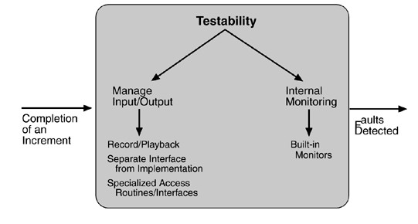
测试策略-总结

Slide 15
可用 性
可用性涉及
用户完成所需的任务和系统提供的用户支持是多么容易。
它可以分解为以下区域:
学习系统功能。
使用系统 efFiciently。
最小化错误的影响。
使系统适应用户需求。
增加的骗局Fidence 和满意度。

Slide 16
可用 性
正常的开发过程通过构建原型和用户测试来检测可用性问题。
后来发现了一个问题, 更深入的架构, 它的修复必须作出, 越多的修复受到时间和预算压力的威胁。

Slide 17
可用 性
刺激的源泉。
最终用户始终是刺激的源泉。
刺激。
刺激是, 最终用户希望使用系统 efOiciently, 学习使用系统, 尽量减少错误的影响, 适应系统, 或感到舒适的系统。
工件。
工件始终是系统。
环境。
可用性所涉及的用户操作总是在运行时或系统 conOiguration 时间发生。

Slide 18
可用 性
响应。
系统应为用户提供所需的功能或预期用户的需要。
响应措施。
响应是以
任务时间,
错误数,
解决的问题数,
用户满意度,
获取用户知识,
成功操作与总操作的比率,
或在发生错误时丢失的时间/数据量。

Slide 19
可用 性
方案源的一部分
刺激
最终用户想要的可能值
学习系统功能;有效使用系统;最小 化
错误的影响;适应系统;感觉舒服
系统
在运行时或配置时间
工件环境

Slide 20
可用 性
响应
系统提供以下一个或多个响应: 支持 "学习系统功能"
帮助系统对上下文敏感;用户熟悉接口;接口可用于
不熟悉的上下文
支持 "有效使用系统":
数据和/或命令的聚合;重新使用已输入的数据和/或命令;支持在屏幕内有效导航;具有一致操作的不同视图;综合搜索;多个同时活动
"尽量减少错误的影响":
撤消、取消、从系统故障中恢复、识别并更正用户错误、检索忘记的密码、验证系统资源
"适应系统":
可定制性国际化到 "感觉舒适":
显示系统状态;按用户的速度工作

Slide 21
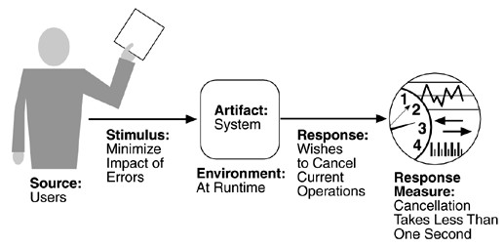
可用 性
响应 措施
任务时间、错误数、解决的问题数、用户满意度、用户知识增益、成功操作与总操作的比率、时间/数据丢失量

Slide 22
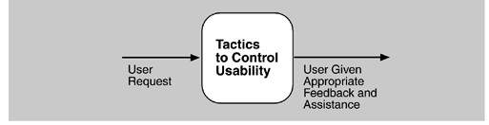
可用 性 策略
可用性涉及
用户完成所需的任务和系统向用户提供的支持是多么容易。
两种类型的策略支持可用性, 每个类别都用于两类 "用户"。
Oirst 类别,运行, 包括在系统执行期间支持用户的那些。
第二类是基于用户界面设计的迭代性质, 支持接口开发人员在设计时间.它与已经提出的 modiOiability 战术有着密切的关系。
运行时可用性策略的目标

Slide 23
可用 性战术-运行时 策略
系统执行后, 可用性得到增强
通过给用户反馈系统正在做什么和
通过向用户提供发布可用性的能力-‐based 命令 (如我们看到的)
例如, 取消、撤消、聚合和显示多个视图在错误更正或更多 efOicient 操作中支持用户。
维护任务的模型。
在这种情况下, 维护的模型是任务的模式。
任务模型用于确定上下文, 因此系统可以对用户正在尝试的内容以及提供各种帮助的概念有所了解。
例如, 知道句子通常以大写字母开头, 则允许应用程序在该位置更正‐case 字母。

Slide 24
可用 性战术-运行时 策略
维护用户的模型。
在这种情况下, 维护的模型是用户。
它决定了用户对系统的了解, 用户在预期响应时间方面的行为, 以及其他方面专门Fic 到用户或类的用户。
例如, 维护用户模型允许系统加速滚动, 这样页面就不会F过去的速度比他们能读的快。
维护系统的模型。
在这种情况下, 维护的模型是系统的模式。
它决定了预期的系统行为, 以便能够向用户提供适当的反馈。
系统模型预测项目, 如完成当前活动所需的时间。

Slide 25
可用 性策略设计时间策略
用户界面通常在测试过程中经常被修改。
即, 可用性工程师将为开发人员提供对当前用户界面设计的修订, 开发人员将实施这些修改。
这导致了一种策略, 这是一个重新Finement 的Fiability 的语义连贯策略:
将用户界面与应用程序的其余部分分开。本地化预期的更改是语义一致性的基本原理
为实现这一策略而开发的软件架构模式和支持莫迪F用户界面的 ication 是:
型号-‐View-‐Controller
演示文稿-‐Abstraction-‐Control
Seeheim
拱/紧身

Slide 26
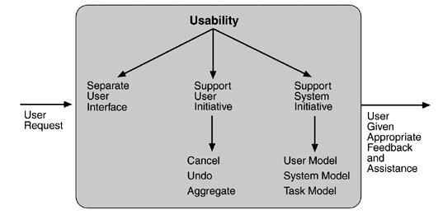
可用 性 策略-总结

Slide 27
质量属性 刺激
可用 性
意外事件不发生预期 事件
请求添加/删除/更改/变化函数钛onality, 解放军torm, 质量 atribute 或容量
周期性, stochas钛c 或零星
试图 显示、修改、更改/删除情报钛on、访问或 减少系统服务的可用性
客运钛论系统开发阶段
想 学习系统特点, 使用系统 eﬃciently, 尽量减少误差的影响, 适应系统, 感觉舒适
Modiﬁability
性能安全性
可测试可用性

Slide 28
其他系统质量 属性
我们以一般的方式讨论了质量属性。
在研究文献的属性分类法中可以找到许多其他属性, 并
在标准的软件工程教科书中, 我们在我们的场景中捕获了许多这些。
例如,可 伸缩 性通常是一个重要的属性,
但在我们的讨论中, 可伸缩性是通过修改系统容量 (支持的用户数) 捕获的。
可移植性被捕获为一个平台莫迪Fication。

Slide 29
其他系统质量 属性
如果一些质量属性-说互 操作 性-对您的组织很重要,
为它创建自己的一般方案是合理的。
这仅仅涉及F笑容了场景生成框架的六部分:
源、刺激、环境、工件、响应和响应度量。
为互 操作 性,
刺激可能是请求与另一个系统互操作,
响应可能是互操作的新接口或接口集, 并且
响应措施可能是 difOiculty 的时间, 接口的数量被莫迪F爆炸, 等等。

Slide 30
业务 素质
除了直接应用于系统的质量外, 许多业务质量目标也经常形成系统的体系结构。
这些目标以成本、进度、市场和市场营销考虑为中心。
上市时间到了。
如果有竞争压力或一个系统或产品机会的短窗口, 开发时间就变得重要了。
成本和效益F它.
发展努力自然会有一个不能超过的预算。
系统的预计生存期。
如果系统打算具有很长的生存期, modiOiability、可伸缩性和可移植性就变得非常重要。

Slide 31
业务 素质
目标市场。
对于通用‐purpose (‐market) 软件, 系统运行的平台以及其功能集将决定潜在市场的规模。
推出计划。
如果将产品作为基本功能引入, 并且以后发布了许多功能, 则Flexibility 和可定制性的建筑是重要的。
与遗留系统集成。
如果新系统要与现有系统集成, 必须注意F适当的整合机制。

Slide 32
建筑 素质
概念完整性
是一个潜在的主题或愿景, 即F系统在各级的设计。
正确性和完整性
对于体系结构而言, 这对于满足系统的所有要求和运行时资源约束是必不可少的。
可建造性
允许可用团队及时完成系统, 并在开发过程中对某些更改开放。

Slide 33
关系的策略 自 建筑 模式
事实上
建筑师通常选择一种模式或一套模式的集合来实现一个或多个策略。
然而, 每个模式都实现了多种策略, 不管是否需要。
活动对象设计模式从方法调用分离方法执行, 以增强并发性并简化驻留在自己的控制线程中的对象的同步访问。

Slide 34
关系的策略 自 建筑 模式
该模式由六元素组成:
一个代理, 它提供了一个接口, 允许客户端在活动对象上调用公开访问的方法。
一个方法请求, 其中 deF用于执行活动对象方法的接口;
一个激活列表, 它维护未决方法请求的缓冲区;
一个调度, 决定下一步执行何种方法请求;
一个仆人, 其中 deF将行为和状态建模为活动对象;
和一个未来, 它允许客户端获取方法调用的结果。

Slide 35
关系的策略 自 建筑 模式
这种模式的动机是提高并发性--一个性能目标。
因此, 其主要目的是实施 "引入并发"表现手法。
不过, 请注意此模式所涉及的其他策略。
信息隐藏 (莫迪Fiability)。每个元素都选择它将实现的职责, 并将它们的成就隐藏在一个接口后面。
中介 (莫迪Fiability)。代理充当中介, 将对方法调用的更改进行缓冲。
装订时间 (莫迪Fiability)。活动对象模式假定对象的请求在运行时到达对象。但是, 客户端对代理的绑定在绑定时间方面是开放的。
计划策略 (性能)。计划程序实现一些调度策略。

Slide 36
关系的策略 自 建筑 模式
任何模式都能实现多种战术,
往往涉及不同的质量属性, 和任何模式的实施也作出选择的战术。
例如, 实现可以维护对活动对象的请求日志, 以支持恢复、维护审核跟踪或支持可测试性。
建筑师的分析过程包括
了解实施过程中嵌入的所有策略,
设计过程涉及
明智的选择策略的组合将达到系统的预期目标。

Slide 37
PRoJ等
假设你需要提高你的 SNS 网站的可测试性和实用性。请从以下方面描述您的设计:
您希望如何将特殊访问接口和插件的策略应用到您的 SNS 网站以提高其可测试性？请详细分析一下。
给出两个例子, 分别解释了可用性与体系结构和细节设计的关系。

